Slide 1
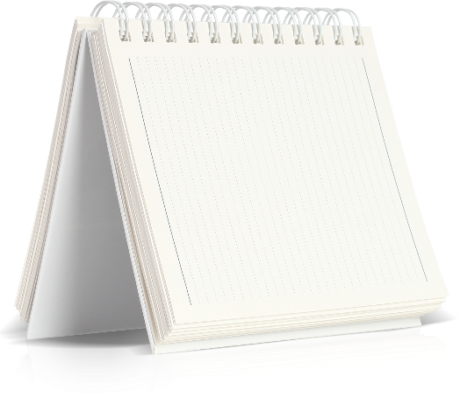
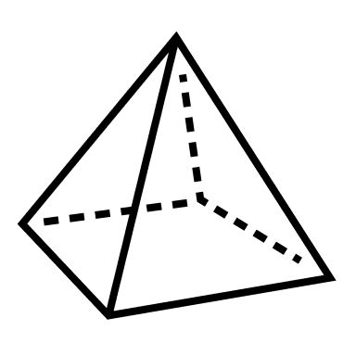
Trường THCS …..
Chào mừng quý thầy cô đến dự giờ thăm lớp!
LỚP：8A GV: NGUYỄN ĐỖ QUỲNH NHƯ

Slide 2
THIẾT BỊ DẠY HỌC VÀ HỌC LIỆU
1. Giáo viên: Máy tính, bảng phụ, thước thẳng, thước thẳng, SGK, các hình ảnh về hình chóp tứ giác đều trong thực tiễn.
2. Học sinh: SGK, thước thẳng, bảng nhóm.

Slide 3
HĐ
NHÓM
Ghi Chú
HĐ
CẶP ĐÔI
HĐ
CÁ NHÂN

Slide 4
- Tính được diện tích xung quanh, thể tích của hình chóp tứ giác đều.
Mục tiêu cần đạt
- Giải quyết được một số vấn đề thực tiễn gắn với việc tính thể tích, diện tích xung quanh của hình chóp tứ giác đều.
A. KIẾN THỨC
A. KIẾN THỨC
- Năng lực tự học,
- Chăm chỉ
- Năng lực giao tiếp và hợp tác
- Trung thực
- Năng lực tư duy và lập luận toán học
- Trách nhiệm
- Năng lực sử dụng công cụ và phương tiện học toán
B. NĂNG LỰC
C. PHẨM CHẤT

Slide 5
01
MỞ ĐẦU

Slide 6
KHỞI ĐỘNG
TRÒ CHƠI
VÒNG QUAY MAY MẮN
TRÒ CHƠI
VÒNG QUAY MAY MẮN
Luật chơi: Có 3 câu hỏi ứng với 3 lượt quay. Ở mỗi lượt quay, khi vòng dừng lại, mũi tên chỉ số nào thì HS số thứ tự đó được chọn câu hỏi để trả lời. Nếu trả lời đúng sẽ được 1 điểm cộng, nếu trả lời sai thì nhường quyền trả lời cho bạn khác.

Slide 7
Trò chơi vòng quay
may mắn
H
07
08
09
10
11
06
12
13
05
04
14
03
15
02
16
01
17
1
2
3
40
18
39
19
20
38
21
37
22
36
23
35
34
24
33
25
32
26
31
30
29
28
27
Thiết kế: Lương Văn Điệp – GV trường THCS Phương Tú
Notes:
HD: GV bấm Quay để bắt đầu chạy vòng quay và bấm vào hình mũi tên để dừng – xác định STT HS tham gia trả lời câu hỏi. Sau đó, bấm chọn câu hỏi.

Slide 8
Câu 1: Đọc tên các mặt, các cạnh, đỉnh của hình chóp tứ giác đều S.ABCD?
00:02
00:01
00:00
00:10
00:06
00:03
00:04
00:09
00:07
00:05
00:08
- Mặt đáy: ABCD
S
Đỉnh
Cạnh bên
- Các mặt bên: SAB, SBC, SCD, SDA
mặt bên
- Các cạnh đáy: AB = BC = CD = DA
D
D
A
A
- Các cạnh bên: SA = SB = SC = SD
C
C
B
Mặt đáy
- Đỉnh: S
B

Slide 9
Câu 2: Nêu công thức tính chu vi và diện tích của hình vuông có cạnh a.
00:02
00:01
00:00
00:10
00:06
00:03
00:04
00:09
00:07
00:05
00:08
* Công thức tính chu vi hình vuông là:
* Công thức tính diện tích hình vuông là:

Slide 10
Câu 3: Cho hình chóp tứ giác đều với các kích thước ghi trên hình. Diện tích mặt đáy là:
7cm
00:02
00:01
00:10
00:06
00:03
00:00
00:04
00:09
00:07
00:05
00:08
12cm

Slide 11
02
HÌNH THÀNH KIẾN THỨC

Slide 12
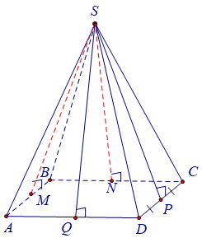
Bài 2: HÌNH CHÓP TỨ GIÁC ĐỀU (T2)
II. DIỆN TÍCH XUNG QUANH CỦA HÌNH CHÓP TỨ GIÁC ĐỀU
Cho hình chóp tứ giác đều S.ABCD. Tổng diện tích của các tam giác SAB, SBC, SCD, SDA gọi là diện tích xung quanh của hình chóp tứ giác đều S.ABCD.
đường cao
trung đoạn
- SM, SN, SP, SQ lần lượt là:đường cao của các tam giác SAB,
SBC, SCD, SDA hay được gọi là trung đoạn của hình chóp tứ giác đều S.ABCD.

Slide 13
Bài 2: HÌNH CHÓP TỨ GIÁC ĐỀU (T2)
II. DIỆN TÍCH XUNG QUANH CỦA HÌNH CHÓP TỨ GIÁC ĐỀU
Diện tích xung quanh của hình chóp tứ giác đều bằng nửa tích của chu vi đáy với độ dài trung đoạn. Ký hiệu là: S_{xq}
C: chu vi đáy
d: độ dài trung đoạn

Slide 14
Bài 2: HÌNH CHÓP TỨ GIÁC ĐỀU (T2)
Ví dụ 1 :
Cho một hình chóp tứ giác đều có độ dài cạnh đáy bằng 6 cm và độ dài trung đoạn bằng 7 cm. Tính diện tích xung quanh của hình chóp tứ giác đều đó.
Giải:
7 cm
Diện tích xung quanh của hình chóp tứ giác đều đó là:
6 cm

Slide 15
Bài 2: HÌNH CHÓP TỨ GIÁC ĐỀU (T2)
Luyện tập 1 :
Cho một hình chóp tứ giác đều có độ dài cạnh đáy bằng 10 cm và độ dài trung đoạn bằng 15 cm. Tính diện tích xung quanh của hình chóp tứ giác đều đó.
Giải:
15 cm
Diện tích xung quanh của hình chóp tứ giác đều đó là:
10 cm

Slide 16
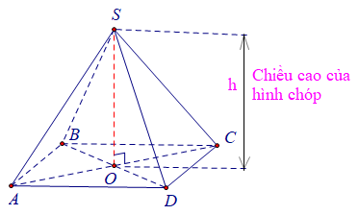
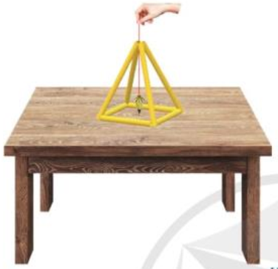
Bài 2: HÌNH CHÓP TỨ GIÁC ĐỀU (T2)
III. THỂ TÍCH CỦA HÌNH CHÓP TỨ GIÁC ĐỀU
Xét mô hình của hình chóp tứ giác đều S.ABCD như ở hình 16. Thả sợi dây dọi từ đỉnh S của hình chóp sao cho quả dọi chạm mặt đáy của hình chóp tại điểm O.
chiều cao
Độ dài đoạn thẳng SO là: chiều cao của hình chóp tứ giác đều S.ABCD.

Slide 17
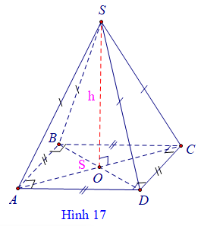
Bài 2: HÌNH CHÓP TỨ GIÁC ĐỀU (T2)
III. THỂ TÍCH CỦA HÌNH CHÓP TỨ GIÁC ĐỀU
Thể tích của hình chóp đều bằng một phần ba tích diện tích đáy nhân với chiều cao
(S là diện tích đáy, h là chiều cao).

Slide 18
Bài 2: HÌNH CHÓP TỨ GIÁC ĐỀU (T2)
Ví dụ 2 :
Cho hộp quà lưu niệm có dạng hình chóp tứ giác đều, với độ dài cạnh đáy là 8 cm và chiều cao 9 cm (Hình 18). Tính thể tích của hộp quà lưu niệm đó.
Giải:
9 cm
Thể tích của hộp quà lưu niệm đó là:
8 cm

Slide 19
03
LUYỆN TẬP

Slide 20
CÁC DẠNG BÀI TẬP
Dạng 1. Tính diện tích xung quanh của hình chóp tứ giác đều
Dạng 2. Tính thể tích của hình chóp tứ giác đều
Notes:
Chia 2 dạng bài: 1, Áp dụng công thức tính Sxq, Stp, V hình chóp 2/ Vận dụng giải bài toán thực tế

Slide 21
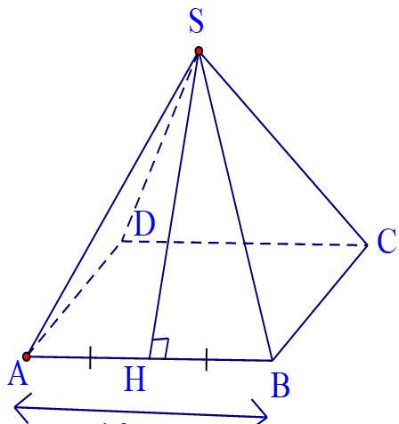
LUYỆN TẬP
Dạng 1.
Bài 2/tr 87.SGK: Cho hình chóp tứ giác đều S.ABCD có độ dài cạnh đáy bằng 7 cm và độ dài trung đoạn bằng 10 cm. Tính diện tích xung quanh của hình chóp tứ giác đều đó.
Giải:
Diện tích xung quanh của hình chóp tứ giác đều đó là:
10 cm
7 cm

Slide 22
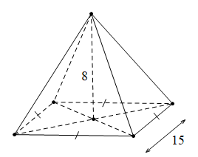
LUYỆN TẬP
Dạng 2.
Bài 3/tr 87.SGK: Cho một hình chóp tứ giác đều có độ dài cạnh đáy là 15 cm và chiều cao là 8cm. Tính thể tích của hình chóp tứ giác đều đó:
Giải:
Thể tích của hình chóp tứ giác đều đó là:

Slide 23
04
VẬN DỤNG

Slide 24
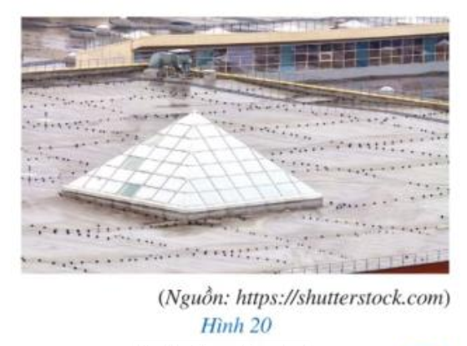
Bài 4/tr 87.SGK: Một mái che giếng trời có dạng hình chóp tứ giác đều với độ dài cạnh đáy khoảng 2,2 m và độ dài trung đoạn khoảng 2,8 m (Hình 20). Cần phải trả bao nhiêu tiền để làm mái che giếng trời đó? Biết rằng giá để làm mỗi mét vuông mái che được tính là 1 800 000 đồng (bao gồm tiền vật liệu và tiền công)
Giải:
Diện tích của mái che giếng trời đó là:
Số tiền để làm mái che giếng trời đó là:
(đồng)

Slide 25
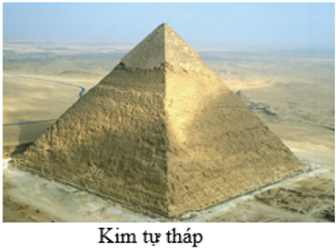
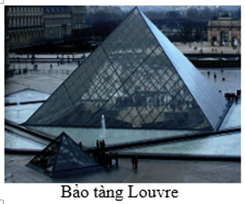
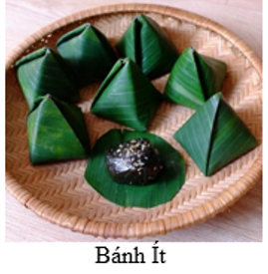
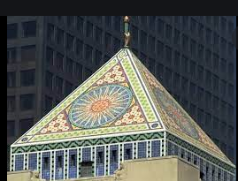
HÃY TÌM MỘT SỐ HÌNH ẢNH THỰC TẾ CÓ MÔ HÌNH HÌNH CHÓP ĐỀU

Slide 26
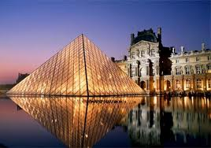
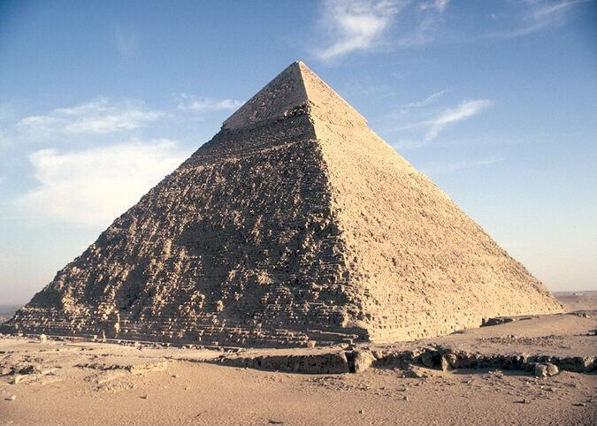
Tự tháp bằng kính
Kim tự tháp Kê-Ốp ở Ai Cập
Kim tự tháp là cách gọi chung của các kiến trúc hình chóp tứ giác đều. Kim tự tháp Kê Ốp sừng sững trên cao nguyên Giza, Đại kim tự tháp Kê Ốp là công trình nhân tạo vĩ đại nhất mọi thời đại. Là một trong 7 kỳ quan thế giới, Đại kim tự tháp Giza (còn gọi là kim tự tháp Khufu hay Kheops – Kê Ốp) được xây dựng từ khoảng 2,3 triệu khối đá vôi và đá granite có khối lượng từ 2 – 50 tấn. Mọi người cũng cho rằng Đại kim tự tháp được xây dựng làm lăng mộ cho Pharaon Khufu thuộc Triều đại thứ 4 thời Ai Cập cổ đại

Slide 27
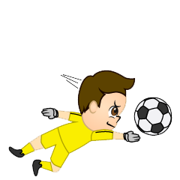
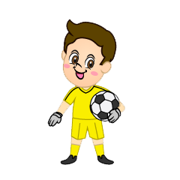
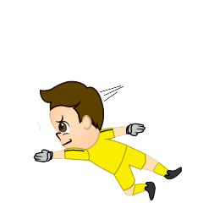
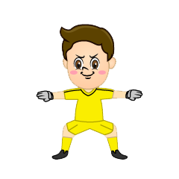
TRÒ CHƠI THỦ MÔN TÀI BA
Thủ môn tài ba - ragdoll goalie là một trong những game thể thao rất hấp dẫn giành cho gamer yêu thích bộ môn bóng đá. Với cách chơi đơn giản, nội dung mới mẻ, trong game này, người chơi sẽ có cơ hội hóa thân thành chàng thủ môn tài ba đỡ bóng trong loạt đá luân lưu tranh cúp.
- Nếu trả lời đúng thì thủ môn sẽ bắt được quả đá 11m từ đối thủ.
- Nếu trả lời sai thì thủ môn sẽ không bắt được quả đá 11m mà để đối thủ ghi bàn vào lưới mình.
BẮT ĐẦU

Slide 28
CHÀO MỪNG BẠN ĐẾN VỚI SÂN VẬN ĐỘNG TRÍ TUỆ
Câu 1. Thể tích của hình chóp tứ giác đều có cạnh đáy bằng 3 cm và chiều cao 4 cm là :
A. 12 cm³
C. 36 cm³
B. 28 cm³
D. 38 cm³

Slide 29
CHÀO MỪNG BẠN ĐẾN VỚI SÂN VẬN ĐỘNG TRÍ TUỆ
Câu 2. Diện tích xung quanh của hình chóp tứ giác đều có chu vi đáy bằng 8cm và trung đoạn bằng 2,4 cm là:
A. 19,2 cm²
C. 9,6 cm²
B. 10,4 cm²
D. 38,4cm²

Slide 30
CHÀO MỪNG BẠN ĐẾN VỚI SÂN VẬN ĐỘNG TRÍ TUỆ
Câu 3. Cho biết thể tích của một hình chóp bằng 16 cm³ và biết diện tích đáy của hình chóp bằng 12 cm² thì chiều cao của hình chóp bằng:
A. 8 cm
B. 6 cm
C. 4 cm
D. 24 cm

Slide 31
CÁC BẠN CHIẾN THẮNG TRONG CUỘC CHƠI

Slide 32
HƯỚNG DẪN TỰ HỌC Ở NHÀ
- Ôn tập các công thức tính diện tích xung quanh và thể tích của hình chóp tứ giác đều.
- Xem lại các bài tập đã làm trên lớp
- Chuẩn bị các bài tập cuối chương IV

Slide 33
THE END

